Slide 1
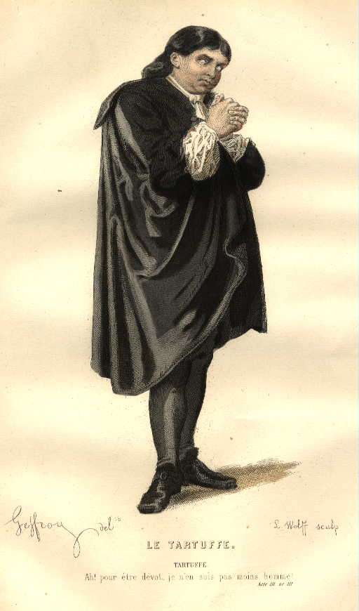
Žan batist poklen - molijer
TARTIF

Slide 2
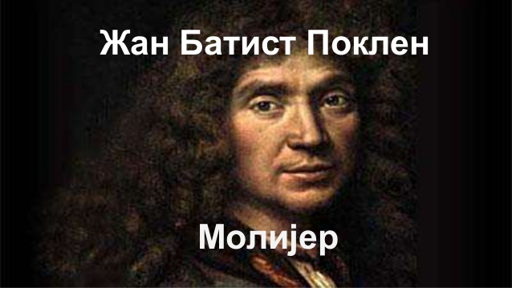

Slide 3

Molijer (1622-1673) završio pravo , ali ruši tabue i bira da bude glumac. Upravo zbog te svoje ljubavi, a u vremenu kad se Crkva protivila pozorištu , zbog svoje „nečasne“ profesije sahranjen je po mraku , bez počasti, van kapije groblja, kao samoubica.
Najznačajnija djela: Don Žuan, Tartif, Tvrdica, Brak na silu, Škola za žene, Mizantrop, Uobraženi bolesnik, Učene žene, škola za muževe
Šekspir je otkrio dramsku umjetnost, Molijer ju je doveo do savršenstva. Kao dva stara filozofa podijeili su carstvo smijeha i suza- Šatobrijan

Slide 4
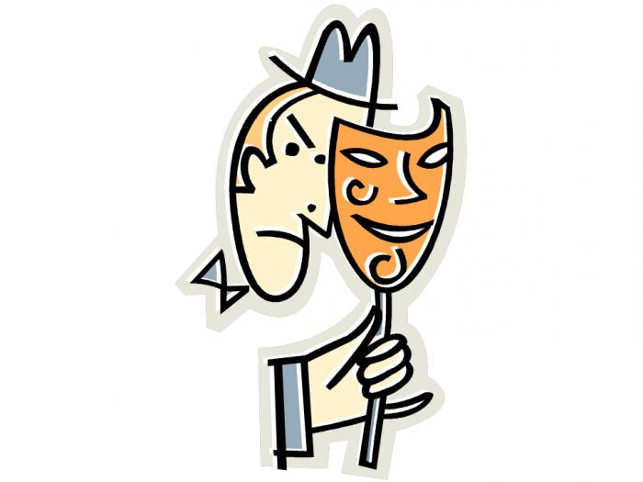
„Sve mane kada su u modi, smatraju se vrlinama“ (komedija Don Žuan)
Navedi mane i poroke svoga vremena i ukaži na njihova štetna dejstva za pojedinca i društvo.
Za koju osobu kažemo da je licemjerna? Napravi spisak karakternih osobina llicemjera.
U kakvoj vezi stoje licemjerje i moral? U kojim djelovima društva ova osobina najviše dolazi do izražaja?
Navedi sinonime za riječ licemjer.

Slide 5
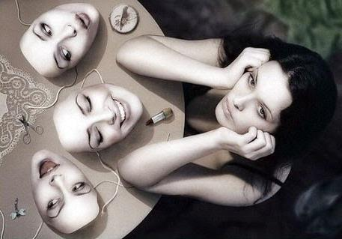
Tartif = fr. licemjer
Licemjer - licemerje = lice + *-měnъ
u značenju mijenjati, promijeniti lice, izraz lica
licedjej – onaj koji pravi lepo lice
Sinonimi: dvoličan, neiskren, onaj koji se pretvara,
Hipokrit ( osoba koja namjerno zavarava druge)

Slide 6
prvi put je napisana u tri čina, u stihu,i izvedena na dvorskim svečanostima u Versaju 12.maja 1664. godine
Tartif je zamišljena kao komedija koja osuđuje i ismijava one koji se protive stilu života koji prati svečanosti povodom kojih je djeo i izvedeno
Luj XIV je bio na Molijerovoj strani ali je dvor zabranio.
Tek nakon pet godina od tada napisana je konačna i jedina sačuvana verzija
Ovo je komedija o strahu kao psihološkoj i moralnoj podlozi, iz koje se javlja potreba za jakim vođama, sa maestralno prikazanim lljudskim naravima

